Slide 1
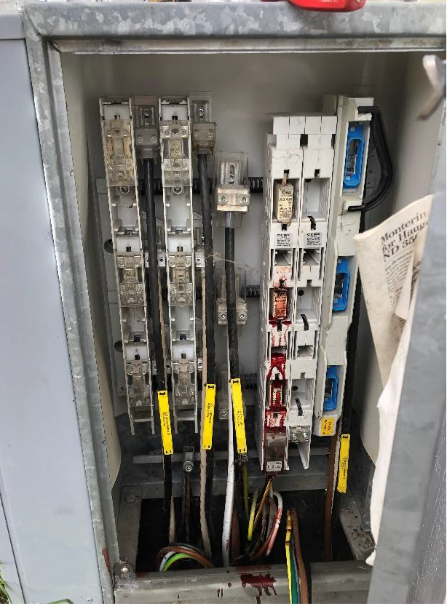
Læringsark
24. August 2021 – Beredskapsoppdrag – Strømgjennomgang hode til hånd i lavspenningskap
Hva | I forbindelse med et beredskapsoppdrag der en kabel må skjøtes og monteres i et lavspenningsskap får montør strømgjennomgang fra hode til hånd. Strømgjennomgangen skjedde når montøren måtte lene seg ned mot brønnen av skapet for å montere kabelklammeret. Hodet kom da i kontakt med uisolert del av sikringen. Beskyttelsen på sikringen var tatt vekk, og ikke montert tilbake da den var vanskelig å montere. Personen ble funnet av sin kollega i bevistløs tilstand med hodet inn i skapet. HLR ble utført og personen ble hentet i ambulanse.
Årsak(er) | Ikke gjennomført SJA Ikke vurdert valg av arbeidsmetode, i praksis ble jobben utført som arbeid «nær ved spenning» Hjelm med visir og isolerende hansker ikke benyttet Anleggsbeskyttelse var ikke etablert
Konsekvens | Alvorlig: Person ble bevistløs, fikk sår i hodet, samt skade på rygg.
Potensiale | Alvorlig: Dersom skadet person ikke hadde blitt funnet raskt og HLR hadde blitt utført kunne hendelsen fått dødelig utfall.
Læringspunkter
SJA må utføres når det er påkrevet. I en SJA får man vurdert risikoer, planlagt utførelse samt innført tiltak for å minimere risiko. Viktig at arbeidsgiver har systematikk for å kontrollere i hvilken grad SJA blir utført. F.eks. måling pr måned. Ved å følge kravene i FSE, vil alvorlige ulykker forhindres. Kollegaer må bry seg å si ifra ved avvik, dette kan redde liv. Årlig repetisjon av førstehjelpskurs skaper trygghet når uhellet er ute.

